Slide 1
TD2 : Symbiose plante/rhizobia
Claudine Baraquet

Slide 2
Symbioses fixatrices d’azote
Certaines bactéries diazotrophes, cad capables de réduire l’azote moléculaire (ou azote atmosphérique, diazote, N₂) peuvent établir une symbiose avec certains végétaux et leur conférer ainsi un avantage important pour la nutrition azotée.
La plante fournit les assimilats carbonnés aux bactéries et les bactéries fourissent l’azote à la plante.
La symbiose entre les bactéries de la famille des rhizobiacées et les plantes de la famille des fabacées, anciennement famille des légumineuses (pois, haricot, luzerne, soja …) est la plus connue et la plus étudiée.
Exemples:
Rhizobia : surtout des α-protéobactéries et plus rarement des β-protéobactéries
parle de rhizobiales comme
- Bradyrhizobium: Bradyrhizobium japonicum – soja cultivé Glycine max
- Mesorhizobium: Mesorhizobium loti – lotus commercialisé Lotus corniculatus
- Rhizobium : Rhizobium leguminosarum – pois cultivé Pisum sativum
- Sinorhizobium
- Azorhizobium
- Burkholderia

Slide 3
La nitrogénase
Les bactéries convertissent l’azote moléculaire en ammoniaque (NH3) grace à une enzyme la nitrogénase.

Slide 5
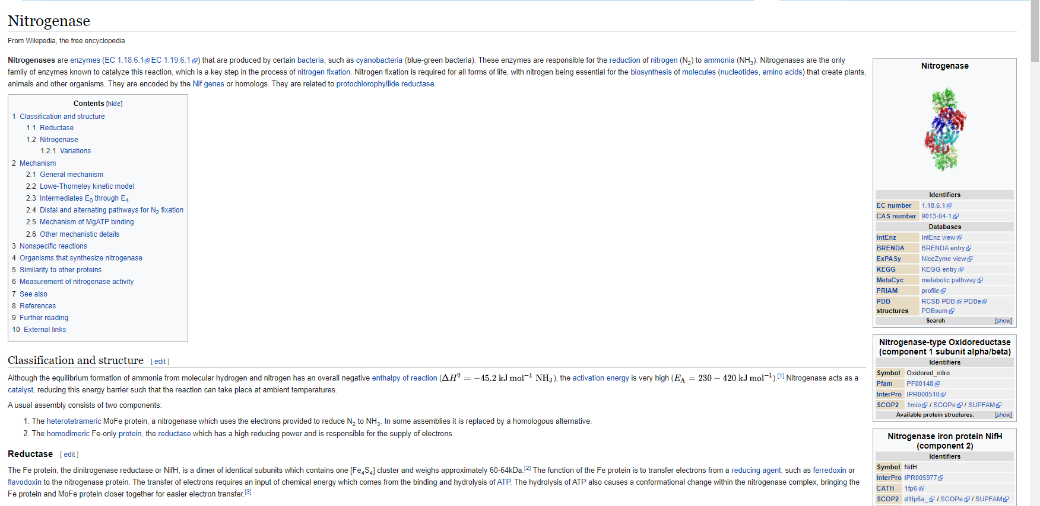

Slide 6
La nitrogénase
Les bactéries convertissent l’azote moléculaire en ammoniaque (NH3) grace à une enzyme la nitrogénase.
= complexe enzymatique formé de 2 métalloprotéines
Dinitrogénase reductase
= homodimère de deux chaines identiques contenant 4Fe4S
Role: transférer les e- de molécules réduites (ferredoxine, flavodoxine) sur la reductase. Le transfert d’e- requiert de l’énergie provenant de l’hydrolyse de l’ATP. L’hydrolyse de l’ATP induit un changement conformationnel du complexe Nitrogénase en rapprochant la reductase de la dinitrogénase afin de faciliter le transfert des e- entre les enzymes.
Dinitrogénase
= hétérotétramere constitué de deux chaines α (59 kDa) et deux chaines β (54 kDa) et contenant des centres FeS et des centres à fer, soufre et molybdène (Fe-Mo-Co).
Variations sur les nitrogénases à cofacteurs à molybdène (Fe-Mo-Co) = nitrogenase alternatives à vanadium (Fe-V-Co), ou iron-only nitrogenase (Fe-Fe-Co)
Mo-nitrogenase (genes nif), V-nitrogenase (genes vnf), Fe-nitrogenase (anf genes)

Slide 7
Bilan global de la reaction catalysée par la nitrogénase: N₂ + 8 H⁺ + 8 e- + 16 ATP → 2 NH₃ + H₂ + 16 ADP + 16 Pi

Slide 8
La nitrogénase
Pour fonctionner la nitrogénase doit subir un changement conformationnel consommateur d’ATP qui la rend apte à oxyder la ferredoxine et à transférer les e- captés sur la dinitrogénase
La dinitrogénase, par l’intermédiaire du cofacteur à Mo va transférer les e- sur le N2
La reduction de l’azote nécessite 6 cycles réactionnels (1 e- est transféré par cycle)
2 e- supplémentaire sont nécessaires pour former le dihydrogène (hydrogène moléculaire).

Slide 9
Fonctionnement de la nitrogénase
La nitrogénase est inactive par l’O2
Mais la bactérie a besoin de beaucoup d’ATP pour réaliser la fixation de l’azote atmosphérique
Donc nécessité de respiration (meilleure source pour fournir l’ATP necessaire) et donc consommation d’O2
Conflit entre respiration (nécessité d’O2) et fixation d’azote (nécessité d’absence d’O2)
Pour cela la plante produit une leghémoglobine qui stocke l’oxygène necessaire à la respiration bactérienne et permet des concentrations en oxygène libre trés faible (la leghémoglobine est trés affine de l’oxygène), compatible avec l’activité nitrogénase
La regulation de la nitrogénase elle même est un processus +++ complexe.

Slide 10
Fonctionnement de la nitrogénase
Devenir de l’ammoniaque (NH3)
Équilibre NH₃/NH₄⁺
L’ammonium formé est rapidement incorporé par la glutamine synthase au glutamate pour former la glutamine, source de l’azote amine.
La fixation de symbiotique de l’azote moléculaire confère aux légumineuses une autotrophie vis à vis de l’azote.

Slide 12
Mécanismes moléculaires de la symbiose – dialogue moléculaire
Plante exsude par ses racines des composés de type flavonoides spécifiques d’une espèce à l’autre
Chimiotactisme des bactéries spécifiques vers les plantes, les bactéries s’attachent alors aux poils absorbants, formation de biofilms (secretion de polysaccharides qui se fixent sur les lectines de la plante)
Reconnaissance des flavonoides par les bactéries
Expression de genes bactériens conduisant à la synthèse de lipo-oligosaccharides spécifiques, les Nod facteurs (Nod pour nodulation). Ces molecules different d’une espèce bactérienne à une autre au niveau des groupements chimiques branchés sur la chaine de sucres (nature, longueur et degré d’insaturation des sucres).
Les facteurs Nod compatibles se fixent à un récepteur de la membrane des cellules périphériques racinaires (poils absorbants); nuveau niveau de reconnaissance ajoutant de la spécificité dans les interactions bactéries/plantes
Ces récepteurs comprennent un domaine de reconnaissance de type LysM et un domaine kinase (transduction du signal)
La perception des Nod facteurs induit tout un processus de signalisation intracellulaire; signalization électrique (flux d’ions) et calcique qui va induire la deformation du poil absorbant qui s’enroule en crosse de berger ce qui emprisonne les bactéries qui vont alors pénétrer dans le poil puis le cortex racinaire, en migrant dans une structure appelée cordon d’infection.
Développement bactérien et formation d’un nouvel organe sur les racines de la plante: nodule ou nodosité
Les bactéries se différencient en bactéroide fixateur d’azote.

Slide 14
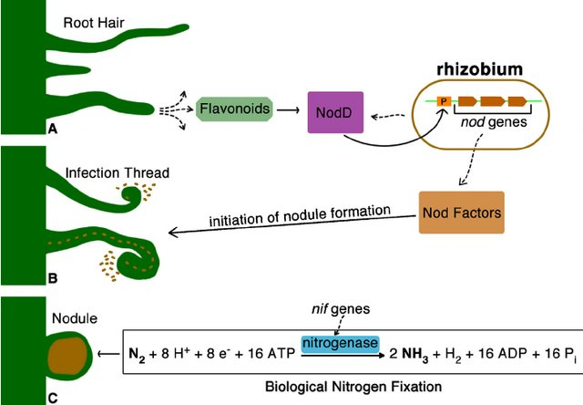
Legume growth-promoting rhizobia: An overview on the Mesorhizobium genus
Sep 2013

